Slide 1
Отчет первого этапа проэкта «Учимся самостоятельности»
Воробьевой Александры.
20 января 2019 года

Slide 2
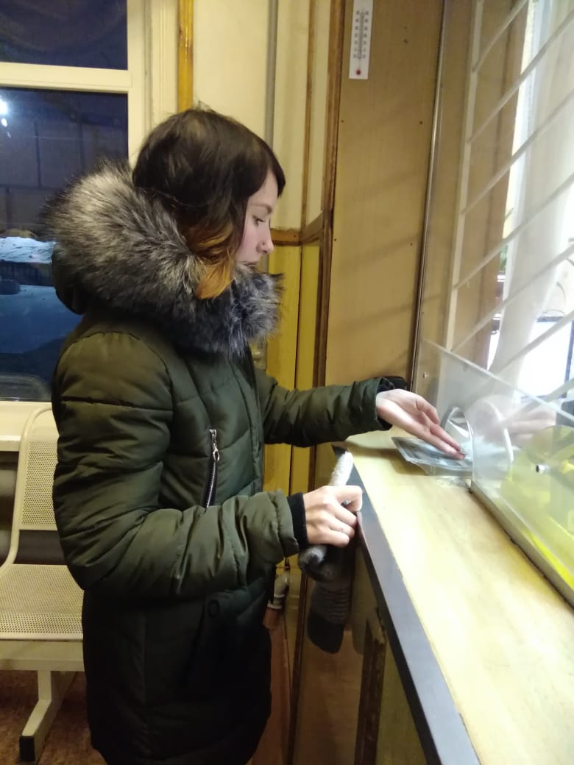
Покупка билета от Дорогино до Черепаново

Slide 3
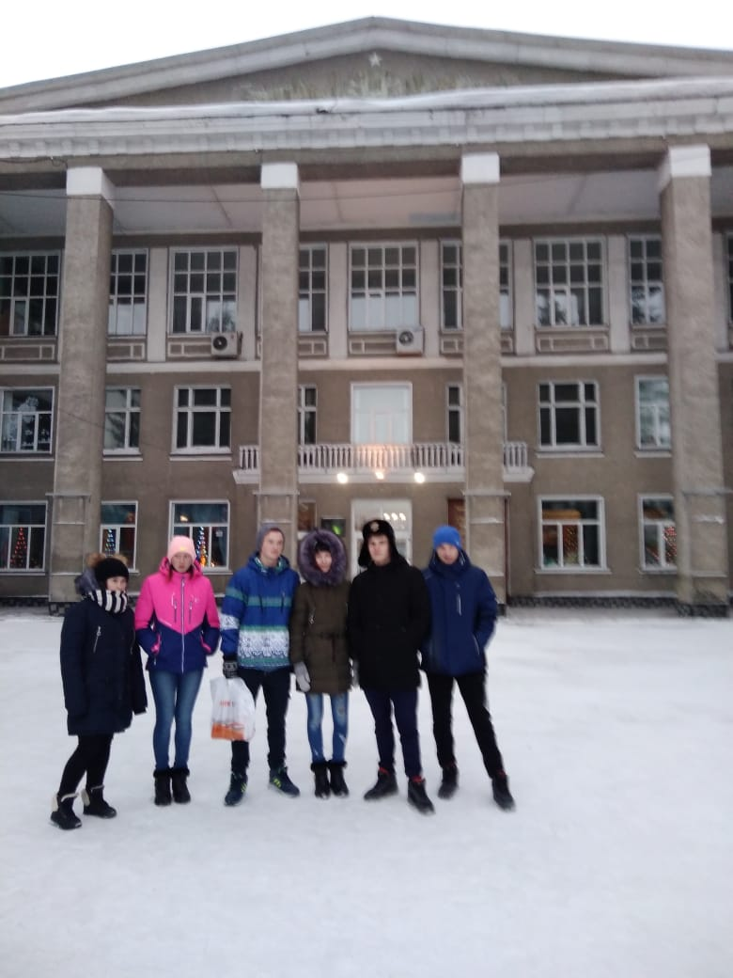
Районный дом культуры г.Черепаново

Slide 4
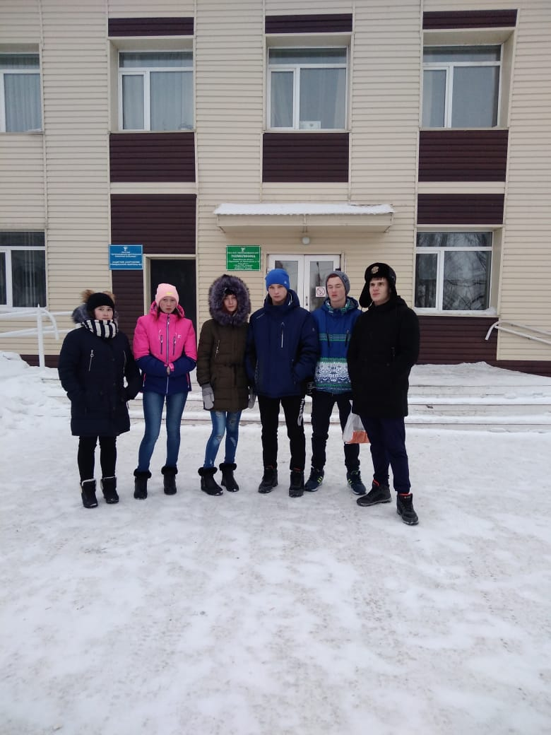
Районная поликлиника г.Черепаново

Slide 5
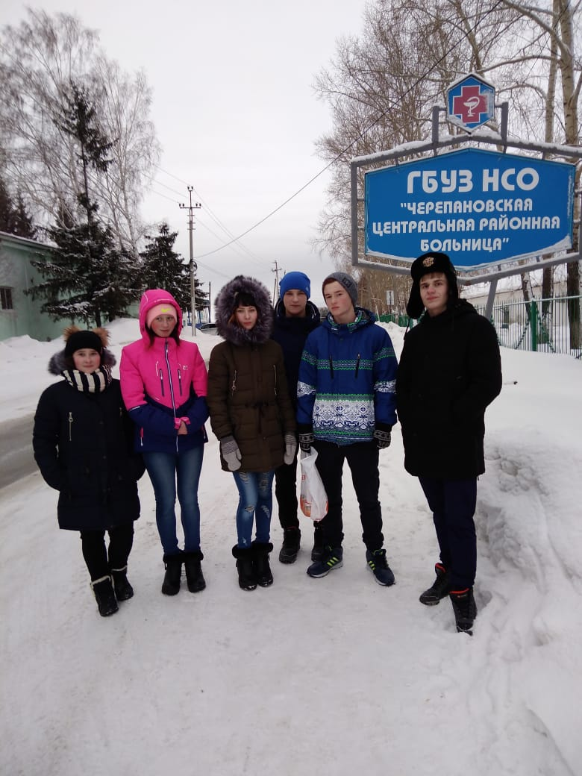
Из поликлиники мы пошли пешком до Черепановской центральной больницы

Slide 6
Черепановская больница имеет несколько отделений. С которыми мы познакомились.

Slide 7
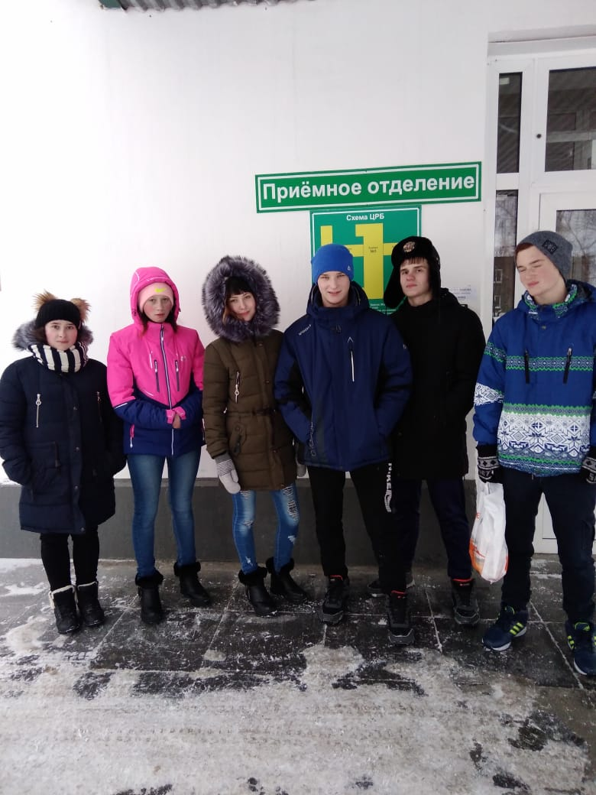
Приемное отделение.
(Прием больных)

Slide 8
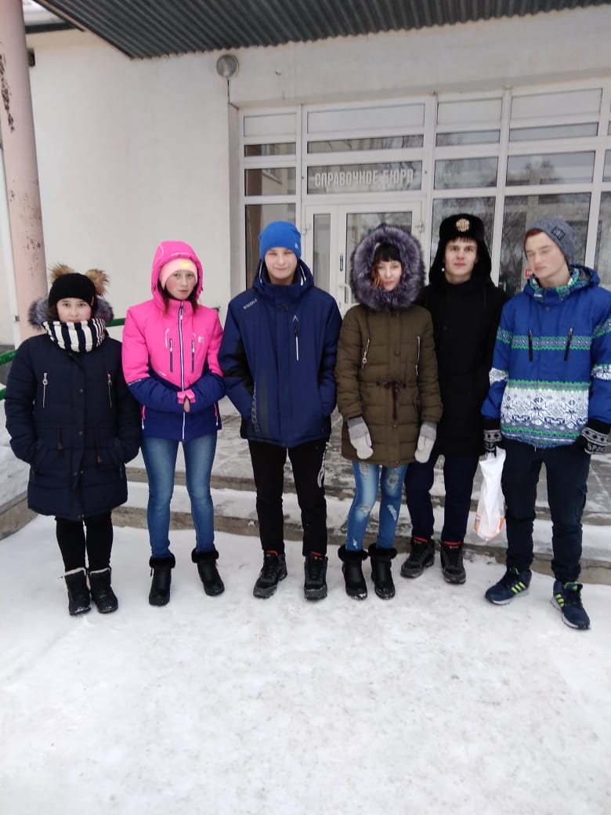
В этом месте находится справочная служба больницы и здесь можно навестить больных

Slide 9
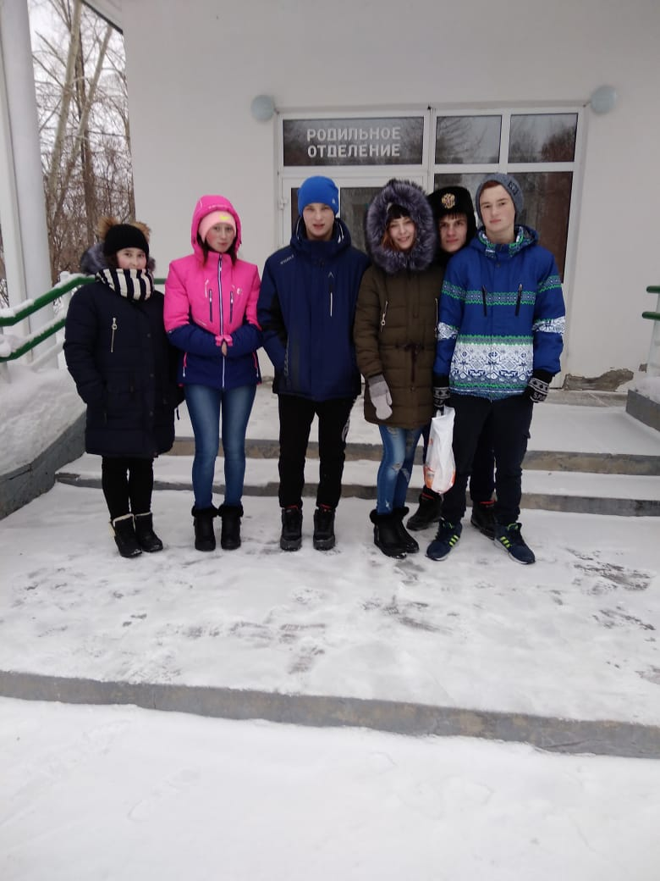


Родильное отделение.
(Здесь некоторые из нас появились на свет)

Slide 10
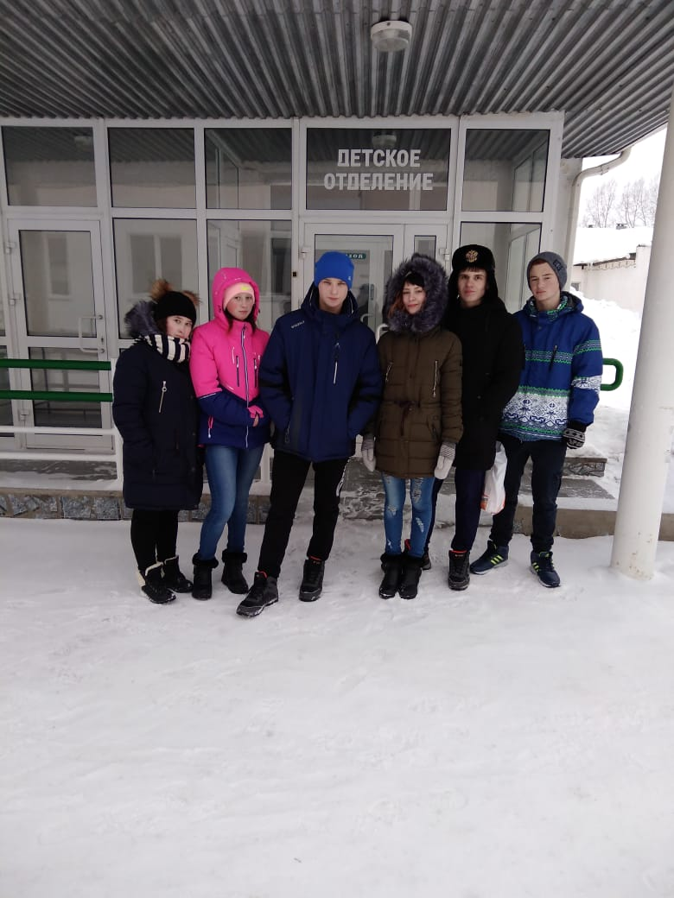



Здесь лечат ребятишек.

Slide 11
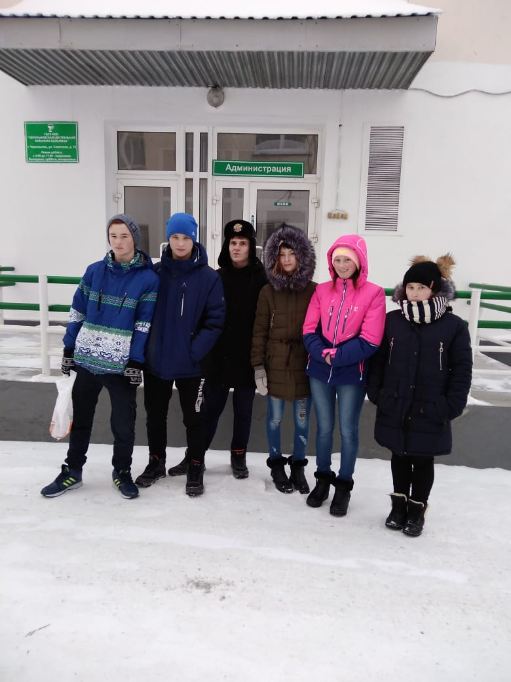
Место где решаются рабочие моменты.

Slide 12
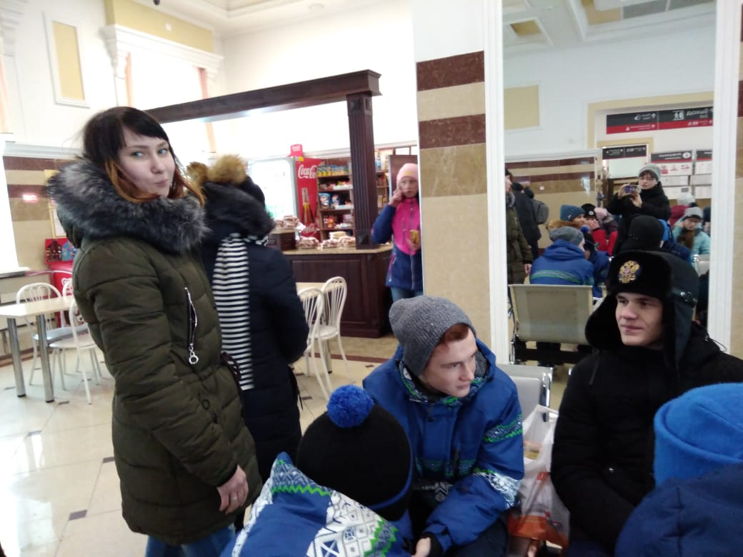
Ожидание электрички. На вокзале в г.Черепаново

